Slide 1

본 자료는 하이리빙 사업자를 위한 순수한 개인 교육 자료입니다.
임의로 편집할 수 없으며, 광고 에 사용할 수 없으며 인쇄, 출판 등을 금지합니다. 제3자에게 이메일등으로 재전송 할 수 없으며, 개인 블로그, 인터넷카페, 쇼핑몰,
홈페이지,싸이월드등 어떠한 인터넷 공간에도 노출이 되어서 안되며, 문제 발생시
모든 민.형사상의 책임은 자료를 수령 받은 회원에게 있음을 알려드립니다.
본 저작물에 대한 저작권 위반시 2,000만원 이하의 벌금형에 처해집니다.
본 자료에 대한 저작권 위반 소송은 링컨로펌 안태훈 변호사에게 위임했습니다.
2 0 1 3

Slide 2
퇴행성 관절염

Slide 3
퇴행성 관절염은 평생 짊어질
전 국민의 만성질환
55세 이상 80%, 75세 이상의 거의 전 인구
퇴행성 관절염 환자

Slide 4
국내 관절염 환자 약 700만 명!
의료비 지출 1조원!

Slide 5
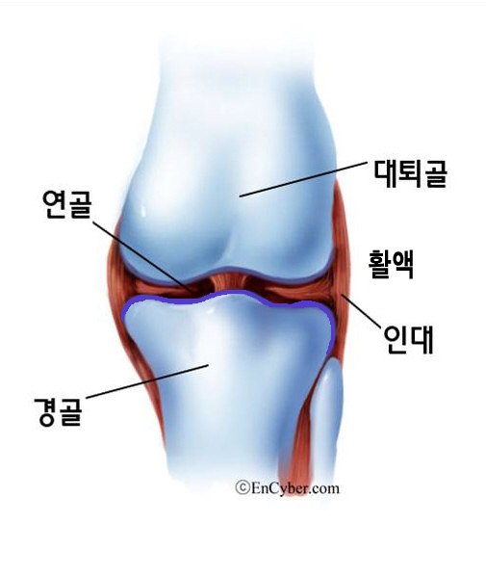
퇴행성 관절염의 원인
모세혈관 기능의 저하
세포의 감소
염증 및 통증 발생
근육의 약화
퇴행성 관절염 발생

Slide 6
의학적 개념의 퇴행성 관절염 치료
일상 생활을 영위하는데 지장이 없을 만큼
의학적 수준으로 통증을 치료하며
지속적으로 관리하는 것
최종 목적은 염증 제거!

Slide 7
관절염의 치료를 위한 노력
고양이, 지네, 말뼈, 닭발, 의료기 등
▶검증되지 않은 방법으로 병을 키우고 있다
비스테로이드성 소염제 (관절염 약)
▶위궤양, 위출혈, 간 손상 등 부작용 사례 심각

Slide 8
관절염의 치료를 위한 노력
물리 치료
▶치료효과의 짧은 유지로 인해 지속적 방문 필요
인공 관절 수 술
▶ 퇴행성 관절염 환자의 최후의 선택
▶ 전체 진료 환자의 10% 정도가 수술 대상자

Slide 9
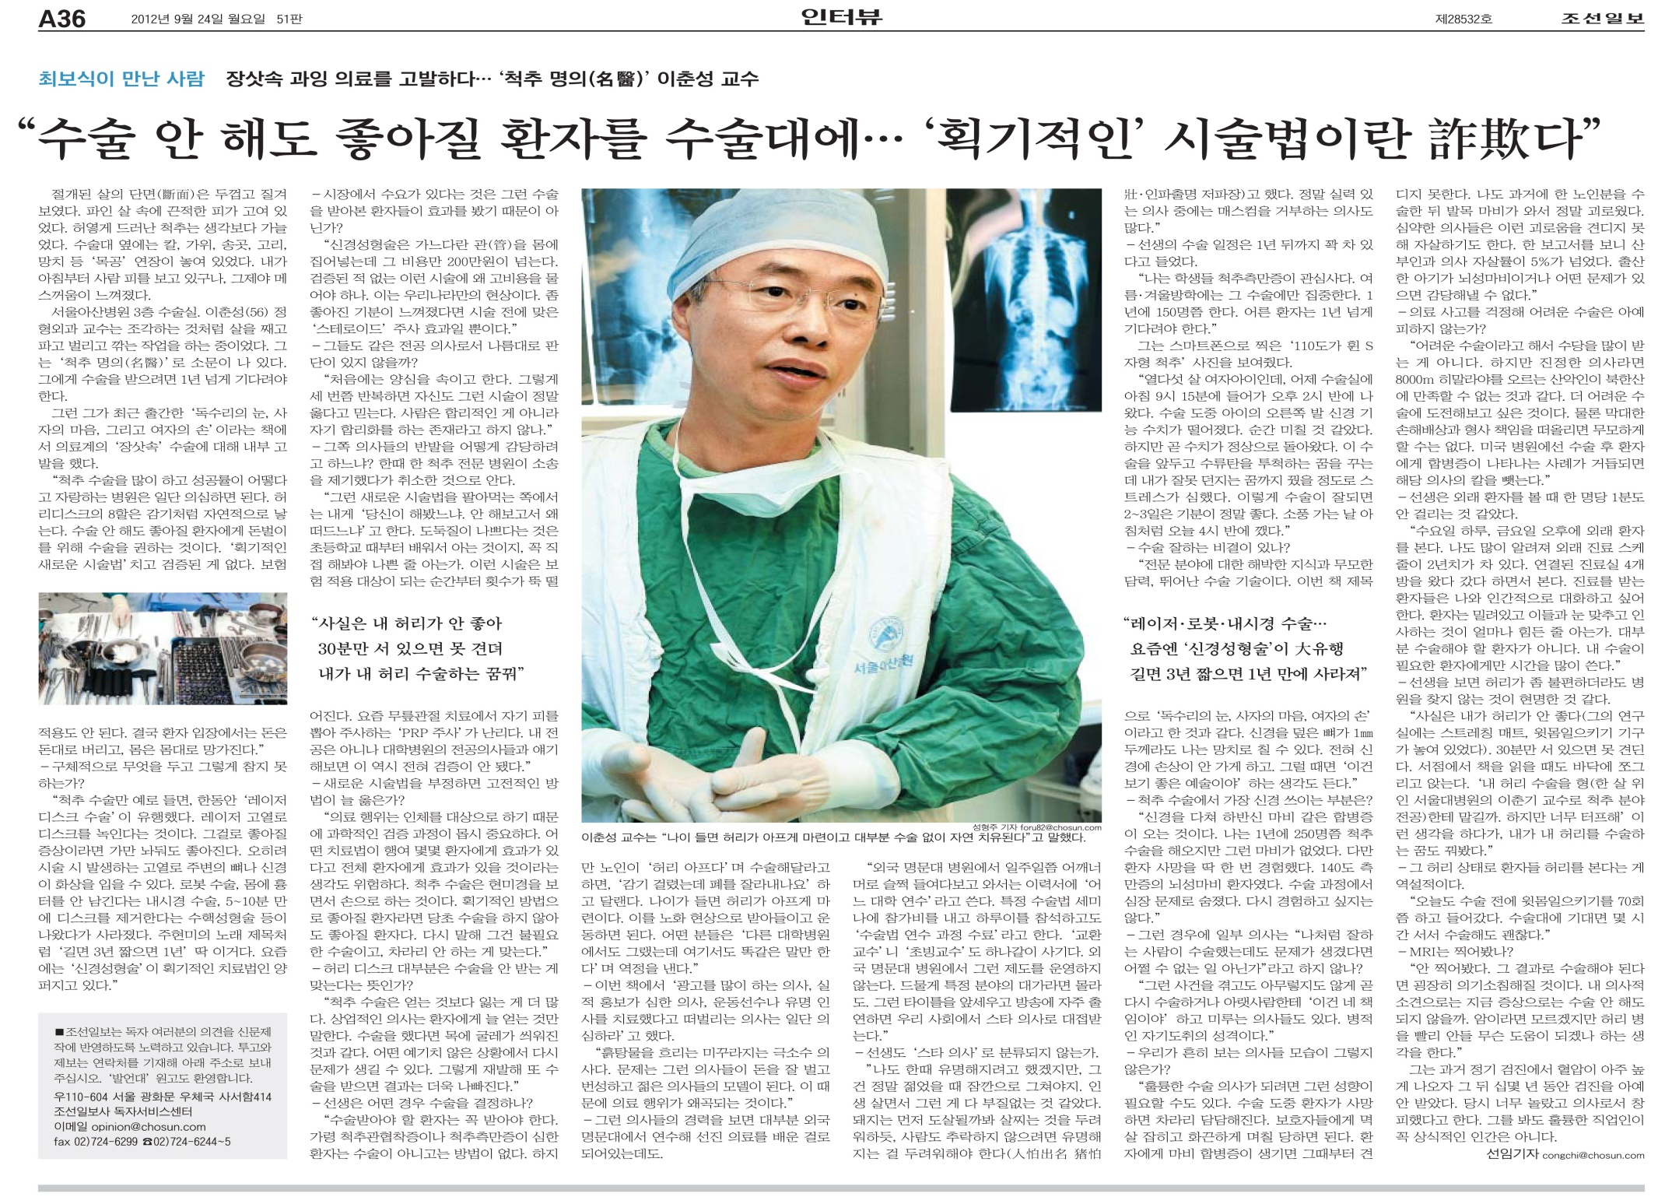

Slide 10
환자들을 만족시킬 치료 방법이 없다!!
700 만명의 관절염 환자들은
기다리고 있다.

Slide 11
700만 환자의 희망!
국내 최초 저출력 레이저사용
퇴행성 관절염 치료기

Slide 12
관절 통증
관절 염 통증
근육이 뭉쳐서 신경을 누른 상태
혈관저하, 세포감소 염증, 근육약화로 인한 질병
뜻
대상
남녀노소
노인성 질환
해결방법
의료기, 민간요법
온열기, 원적외선, 파스 조합자극기, 저주파 자극기
의학적치료
의약품, 주사, 레이저402

Slide 13
방송을 통해 밝혀진 의료기의 현실!!
MBC 불만 제로 방송 내용

Slide 14
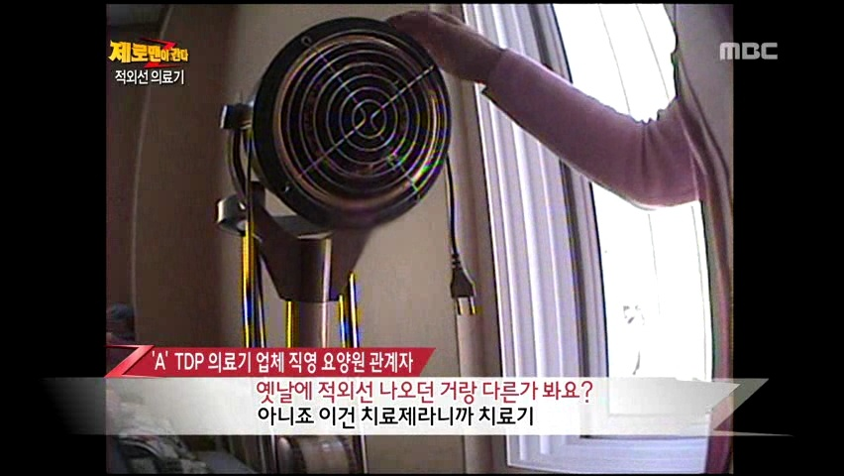

Slide 15
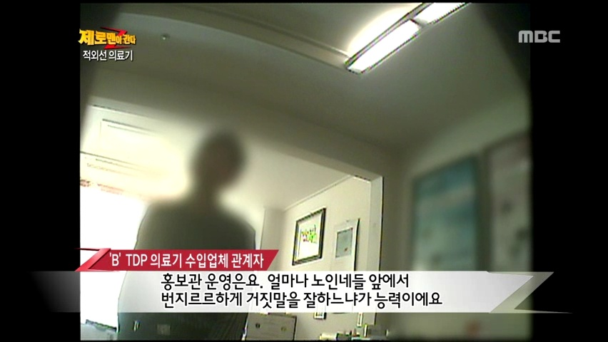

Slide 16
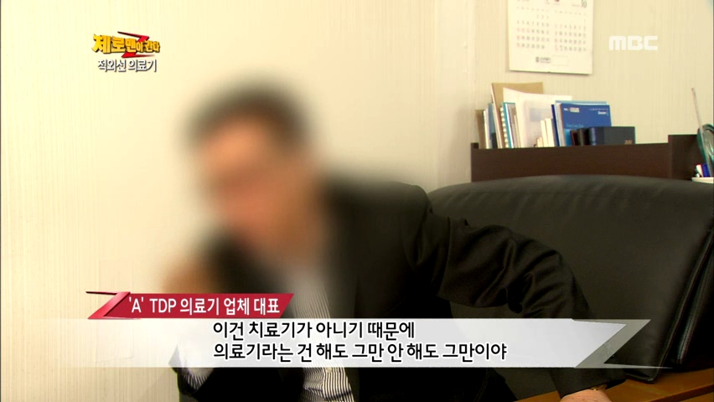

Slide 17
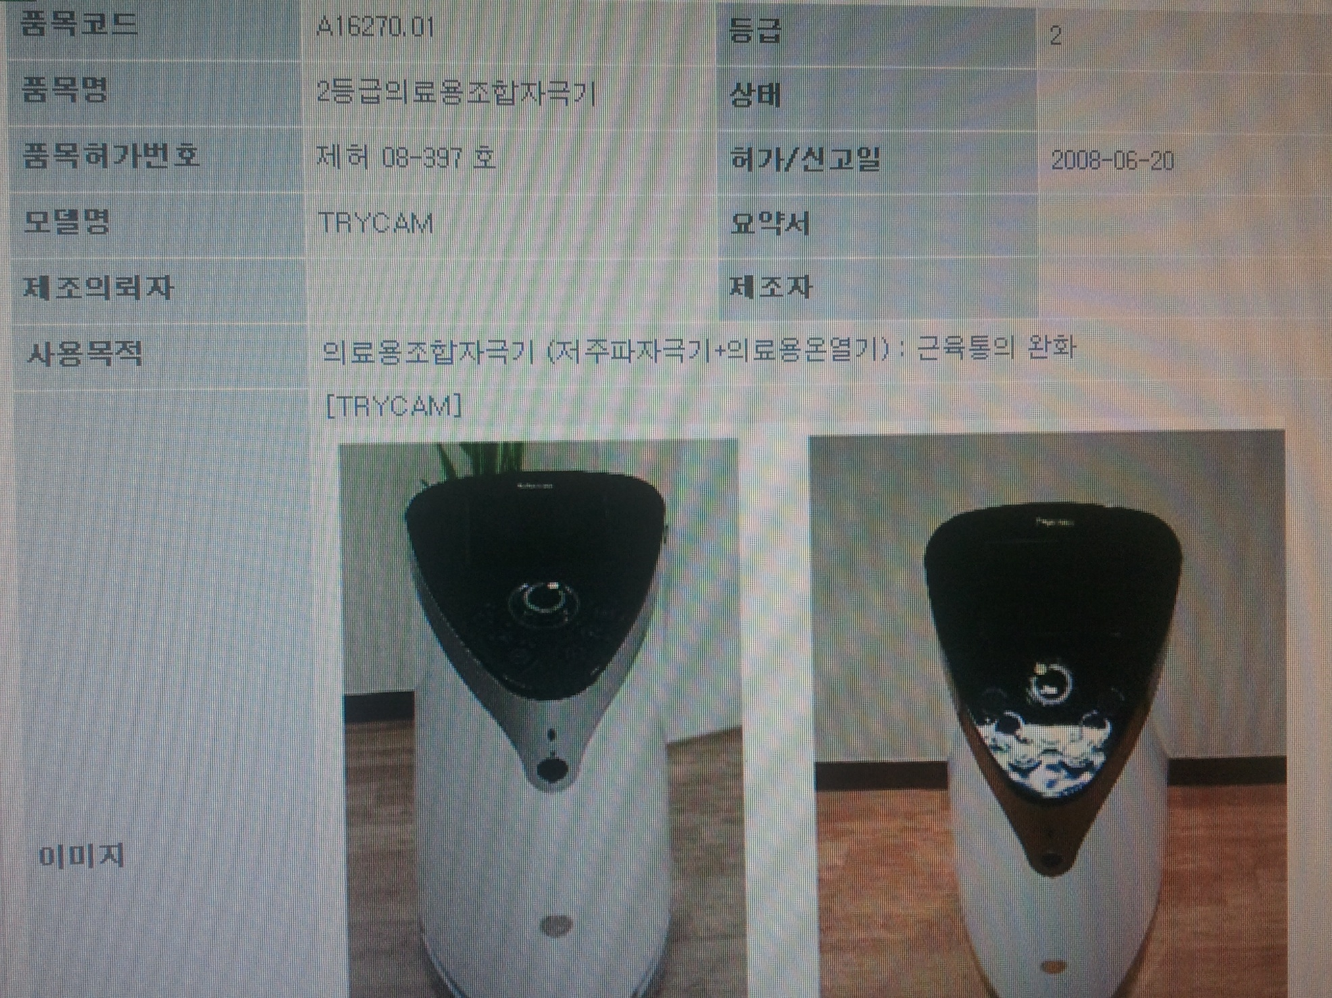

Slide 18
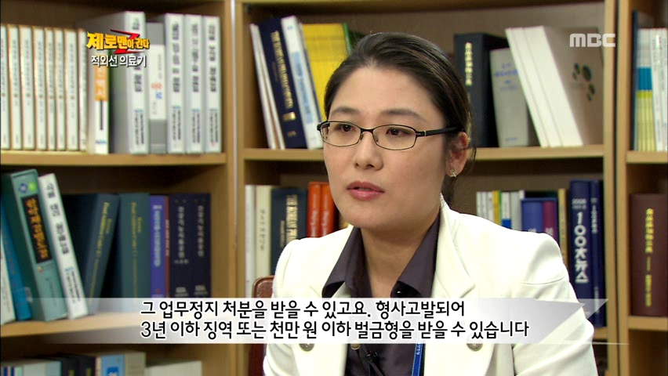

Slide 19
개 발 목 적
단순한 통증 완화가 아닌
의학적 수준의 관절염 통증 치료가 가능하며
부작용이나 고통이 없는 편리한
관절염 치료기의 개발을 목적으로 연구 개발

Slide 20
연 구 및 개 발 자
아 산 병 원 김 ○○ 교수
연세대학교 의대 강 ○○ 교수
(주)SML메 디 칼 공 동 개발

Slide 21
식약청 사전 승인
레이저402 관절염 치료
임상시험 실시

Slide 22
임 상 시 험 제 목
슬관절 퇴행성 관절염환자의 치료유효성 및 비스테로이드성 소염제(관절염치료제) 대체
효과를 평가하기 위한 임상 시험

Slide 23
임 상 시 험 기 간
2005년 7월 8일 ~ 2005년 9월 27일
임상실시 : 8주 (2개월)

Slide 24
임 상 시 험 대 상
미국 류마티스 학회에서 제시하는
퇴행성 관절염의 기준을 충족시키고 방사선학적으로 2,3,4기인 평균 57세 환자 124명

Slide 25
임 상 시 험 장 소
연세대학 병원 류마티스 내과
아산재단 병원 류마티스 내과
▶ 임상 시험의 모든 내용 식약청에서 관리 감독

Slide 26
임 상 시 험 결 과
계단을 오르내릴 때 기준
96% 치료

Slide 27
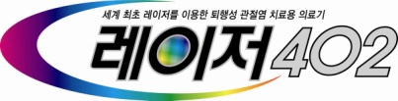
관절염 치료제 비교 결과
통
증
강
도
관절염
치료제
처음방문---------→8주
8주 후 관절염 치료제 보다
치료 효과 높음 입증 !!

Slide 28
국내최초
관절염 치료기로
식약청 허가 획득!

Slide 29
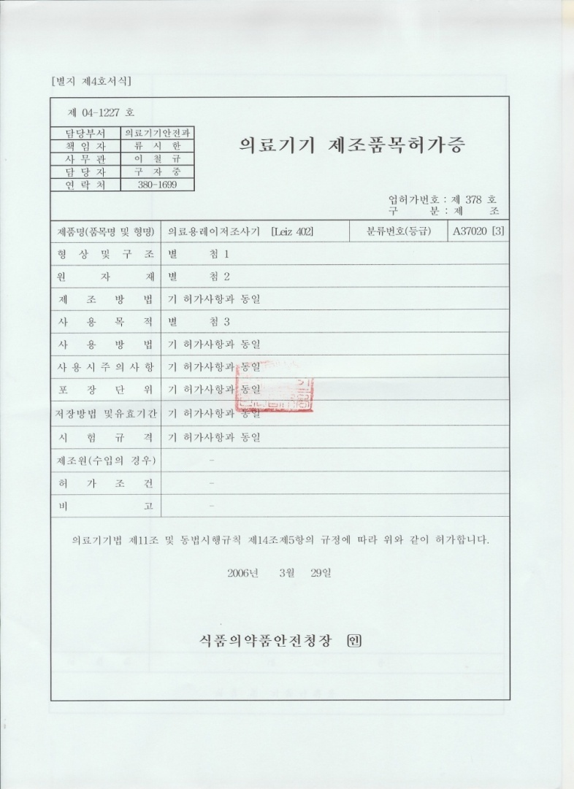
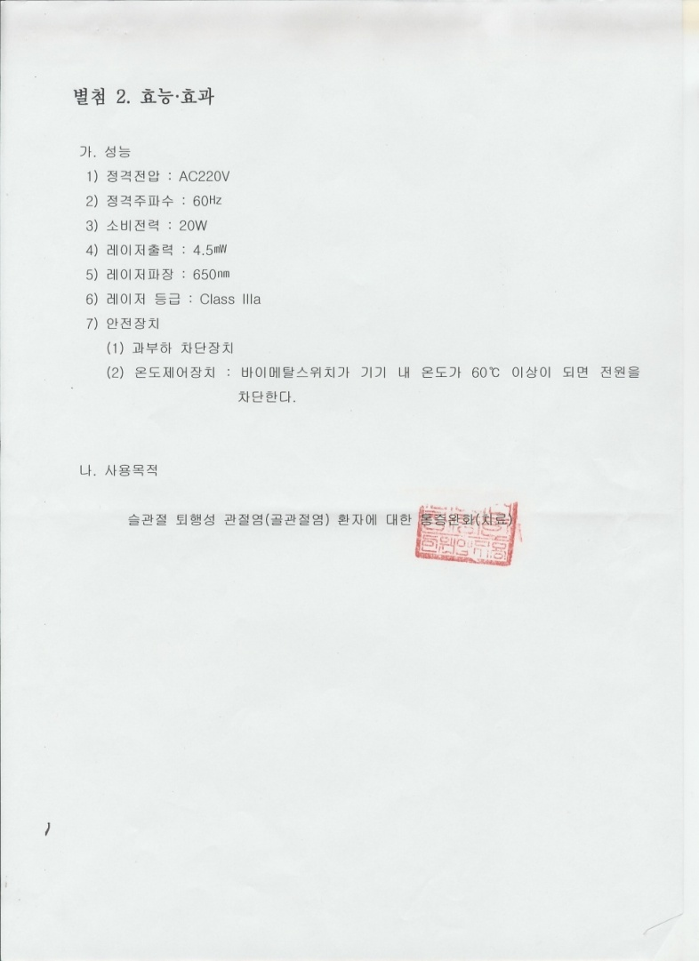
퇴행성 관절염 치료기 허가증

Slide 30
식 약 청 허 가 내 용
허가일자 : 2004년 12월 04일
제 품 명 : 의료용 레이저 조사기 Laser402
사용목적 (효능 효과)
슬관절 퇴행성 관절염 환자에 대한 통증 치료

Slide 31
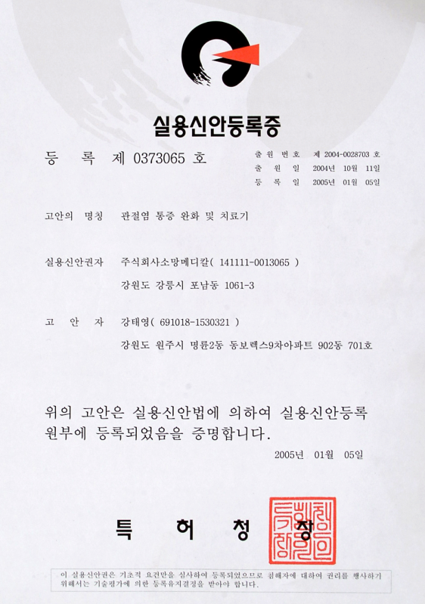
특 허 획 득
특 허 내 용
관절염 통증 완화 및 치료기

Slide 32
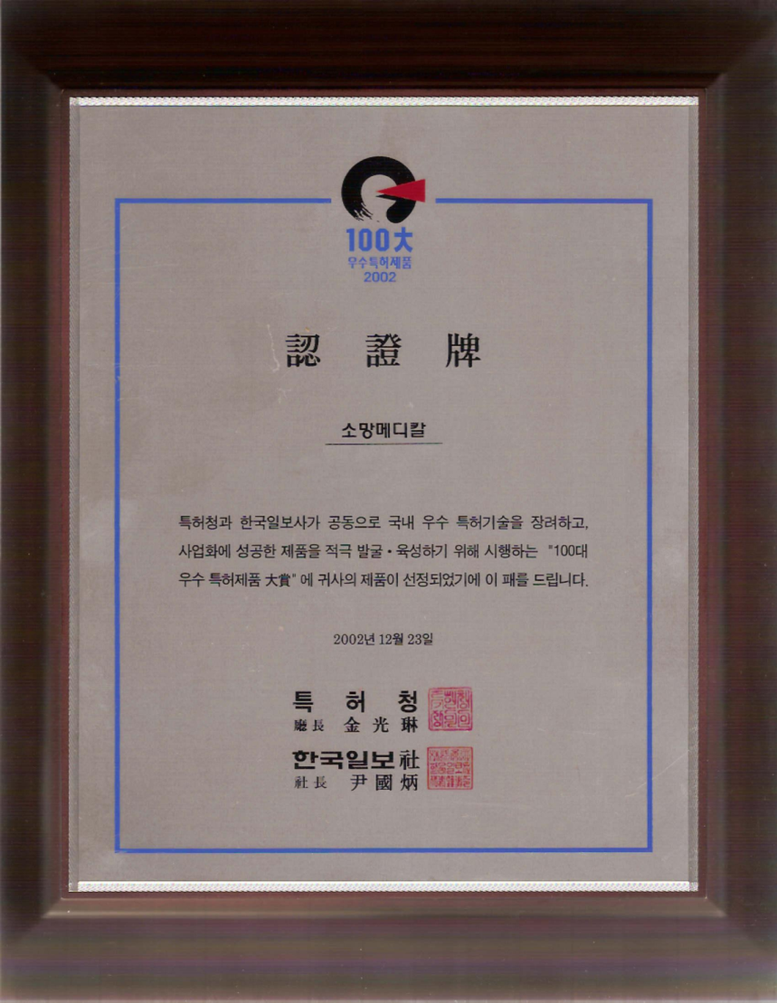
100大 우수 특허 제품 선정
우리나라 전체
특허 제품 중
대한 민국을 대표하는 최고의 제품으로 선정

Slide 33
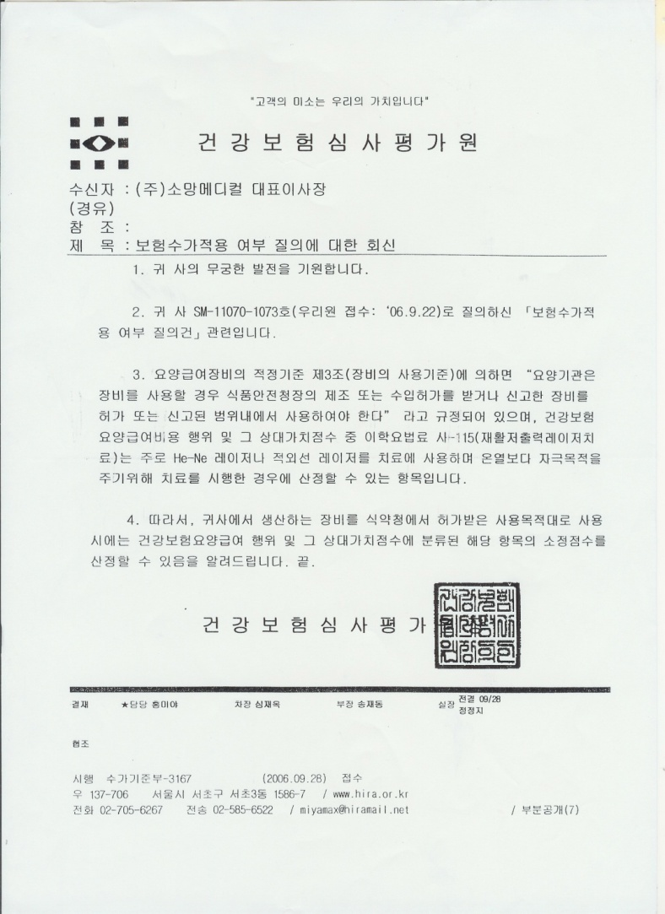
건강 보험 심사평가원의 공문
고가의 레이저 관절염 치료기와 레이저402는 의학적 효과가 동일하다는 국가문서
온 열 기: 210원
전 기 자극 기: 910원
레이저치료기: 4,190원
레 이 저 402: 4,190원
의 료 수 가

Slide 34
식 약 청 허 가 의 미
기존의 치료효과가 입증되지 않은
의료기가 아닌 정부가 최초로 허가해준
관절염치료기 레이저402의 탄생으로
퇴행성 관절염으 로 고통 받고 있는
700만명의 환자에게 희망을 전하게 되었다

Slide 35
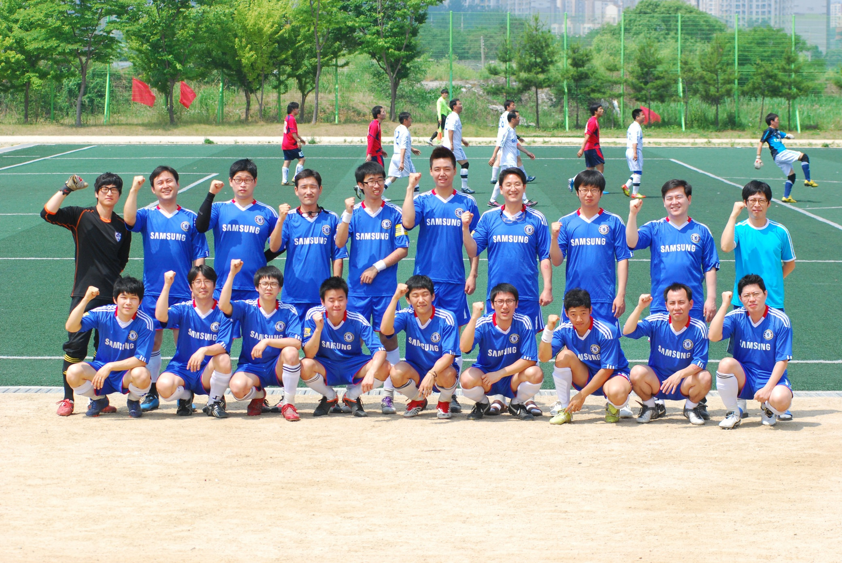

Slide 36
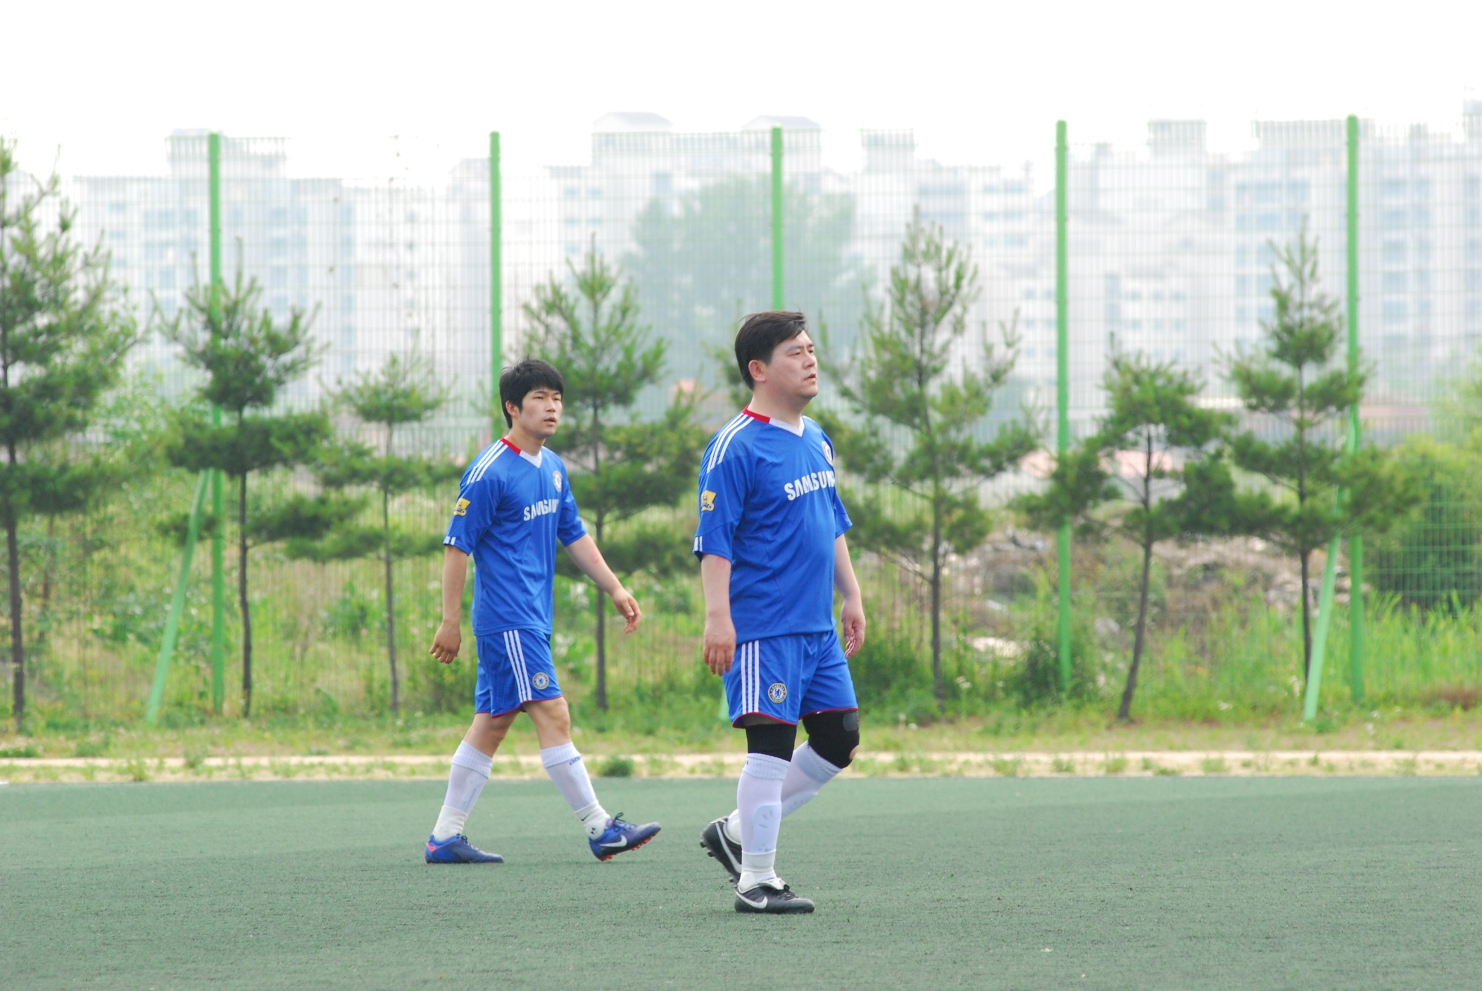

Slide 37
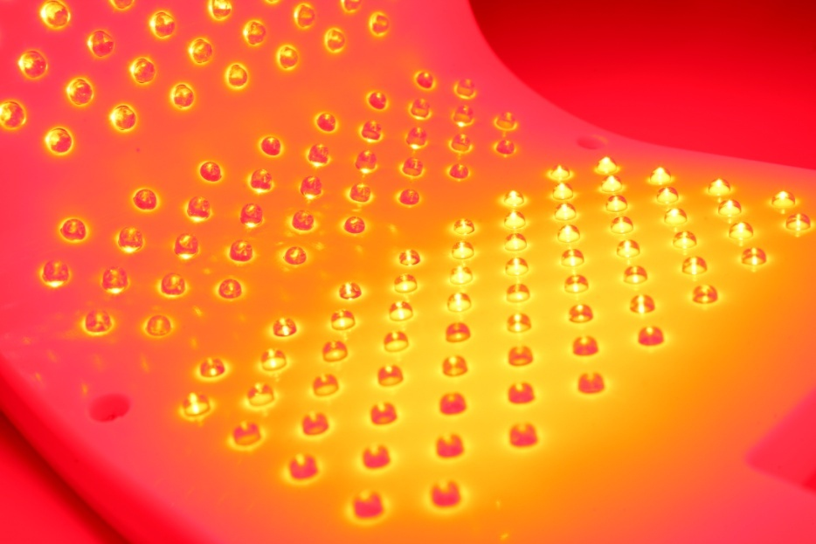
퇴행성 관절염 및 염증치료 희망!
저 출 력 레 이 저

Slide 38
레 이 저 란
전기적 에너지를
광화학적 에너지로 변환시킨
물리적 성질을 가진 빛

Slide 39
고출력 레이저 (1,200nm)
라식수술, 피부박피, 종양제거

Slide 40
저출력 레이저 (650nm)
참고문헌: 레이저의 화학적 치료법
40년 전부터 전 세계 의학계에서 사용
염증 관련 질환 치료
유럽에서는 80%이상의 질병 치료에 사용
국제 학술 논문 3,000편

Slide 41
저출력레이저
치 료 원 리

Slide 42
질병의 발생 원인
저출력레이저의 질병 치료
모세혈관기능저하
모세혈관기능 강화
혈액의 질 저하
청혈 작용
세포감소
세포 증가
염증 증가
염증 감소
근력(인체기능)약화
근력(인체기능)강화
80%의 질병 발생
80%의 질병 치료

Slide 43


Slide 44
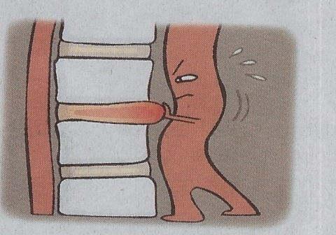
장덕한의원 無수술 관절, 디스크 치료 방법
관절과 척추 주변의 힘줄, 인대, 근육을 살려준다.

Slide 45
수술 없이 관절염과 디스크 치료
장덕한의원, 자생한방병원
경희무릅나무 한의원
레이저402

Slide 46
질병 원인의 80% 이상은 염증 !!

Slide 47
세계 의학계 논문에 발표된 저출력 레이저
교통 사고 환자의 치료 74명 임상 시험 (스위스 메디컬센터)
척추 염증와 무릎 관절염 치료 (이태리 톨메조 레이저센터)
후포진성 신경통 치료 (캐나다 휘틀리 침술 연구소)
아토피 피부 개선 81명 임상시험 (일본 효고 의과 대학)
외과 수술 후 통증과 염증 감소 (러시아 레이저 외과 센터)
급성 자궁 통증 95% 감소 (아르헨티나 국립의과 대학)
뇌경색 환자의 모세 혈관 기능 회복 (상하이 난휘 중앙병원)

Slide 48
저출력 레이저의 치료 분야
생리통, 변비, 하복부 및 수족 냉증, 피부노화, 저혈압 증후군
복부비만, 산후관리, 전립선 비대, 성기능, 탈모
오십견, 만성통증, 신경통, 성장통, 디스크, 협착증, 엘보
염좌, 중이염, 장염, 위염, 비염, 아토피, 자궁 유착증
질병의 80%를 차지하는 염증 질환 치료!

Slide 49
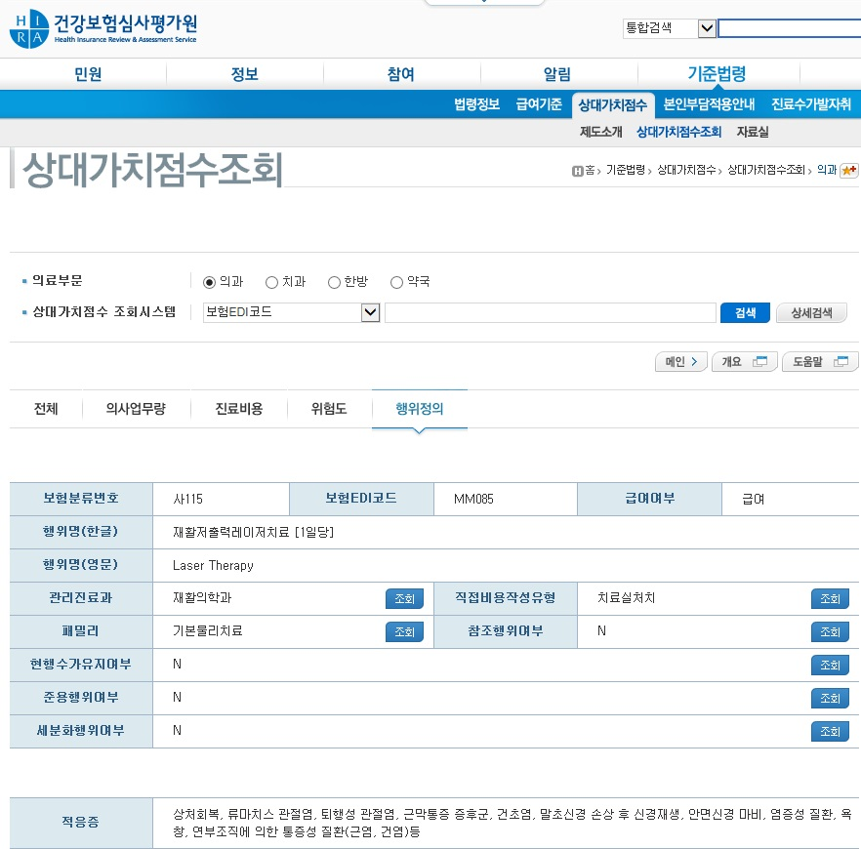

Slide 50
저출력 레이저 적응증
상처회복, 류마치스 관절염, 근막통증
증후근, 건초염, 말초 신경 손상 후 신경
재생, 안면 신경 마비, 염증성 질환, 욕창,
연부 조직에 의한 통증성 질환(근염, 건염)

Slide 51
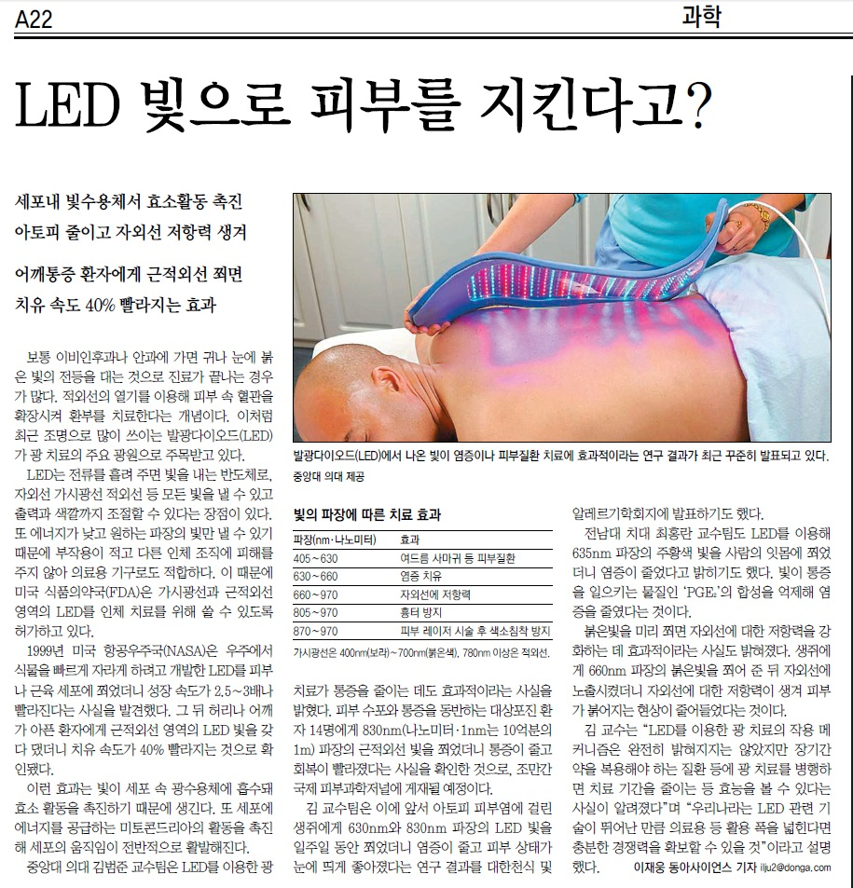

Slide 52
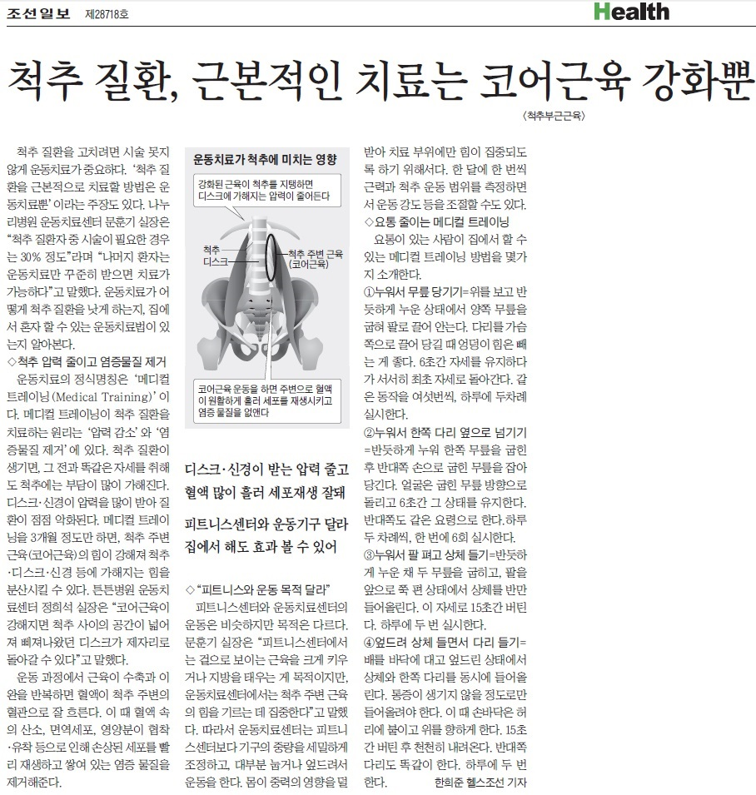

Slide 53
기본 사용 방법

Slide 54
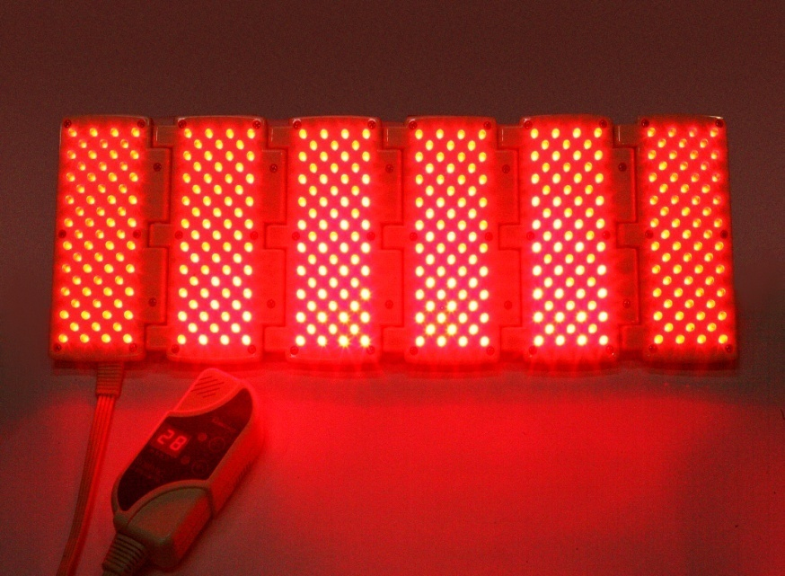
관절염 치료기 레이저402 첨단 기술
체표 반응 장치
402개의 반도체에서 발생되는 특수 열 파장은 질병이 있는 곳에서만 땀을 발생시킨다.

Slide 55
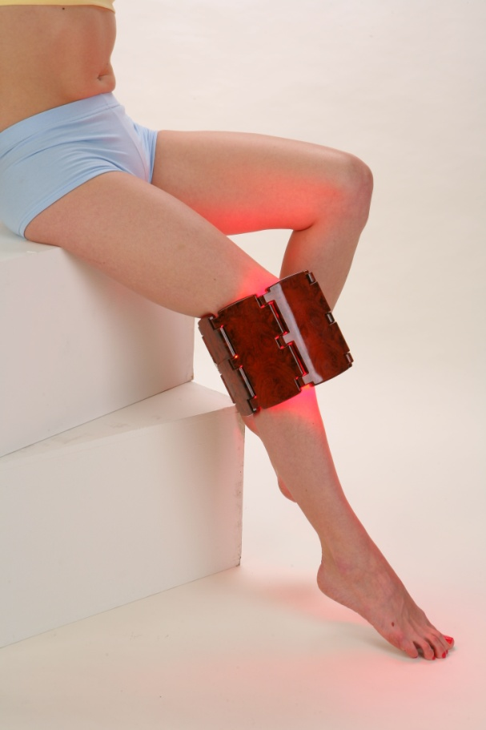
관절염 치료기 레이저402 사용방법
반드시 맨살에 사용
관절염 환부에 동작버튼을 누른다
1회 1시간이상 사용한다
명현반응 발생시 시간 조절 사용

Slide 56

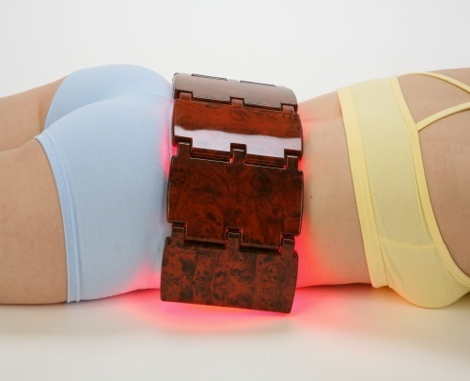
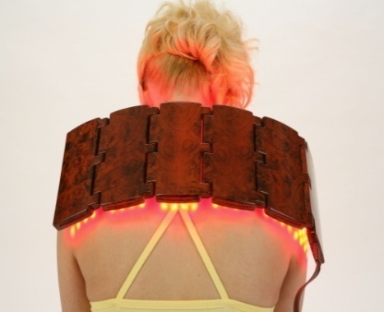
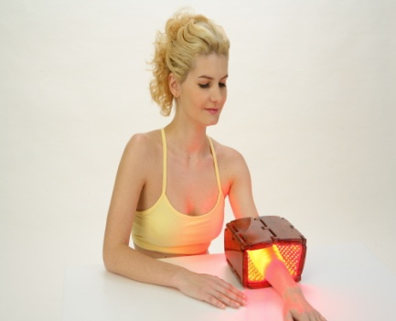
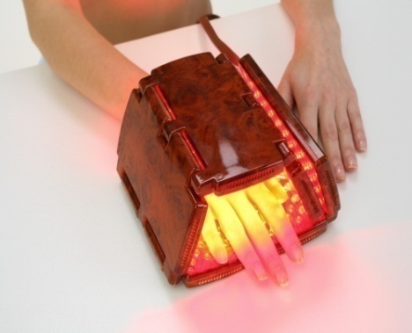
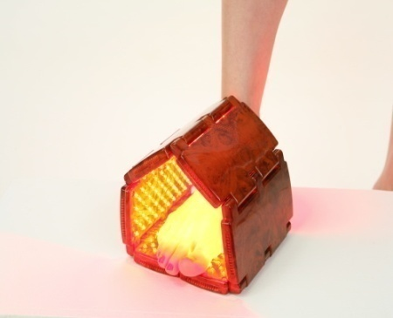
관절염 치료기 레이저402 응용 방법
슬관절염
허리디스크
오십견
엘보
손관절염
발관절염

Slide 57
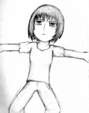
배위에 올려 놓고 주무세요
장수혈 조사
여성에게 기적을!
기본 중에 기본!
레이저402
레이저402

Slide 58
피부,탈모 사용 방법

Slide 59
연예인들의 피부 관리 방법
< 피부 노화의 원인 >
25세 정도가 되면
모세혈관 기능의 저하
로 피부의 노화가 시작된다.
< 일반인 피부 관리 >
기존의 화장품은
표피층에만 작용하므로 근본적인 피부회복이 어렵다.
< 연예인 피부 관리 >
진피층 모세혈관을 회복 테라피레이저 시술
을 받는다
< 테라피 레이저 시술 >
페라피 레이저 시술은 650nm 저출력레이저
를 사용한다.

Slide 60
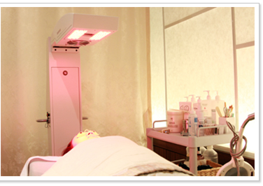
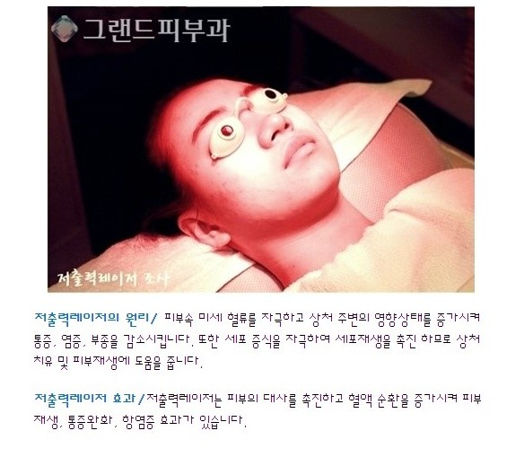
그랜드 피부과 시술 장면
저출력레이저는 피부의 대사를 촉진하고 혈액순환을 증가시켜 피부재생, 통증 완화, 항염증 효과가 있습니다.
< 그랜드 피부과 >

Slide 61
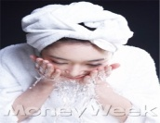
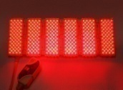
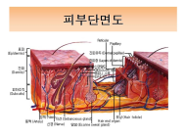
레이저402 피부관리 방법
깨끗이 세면하기
눈 감고 10분 조사
진피층에 저출력 레이저 조사
테라피 레이저 시술을 가정에서 손쉽게

Slide 62
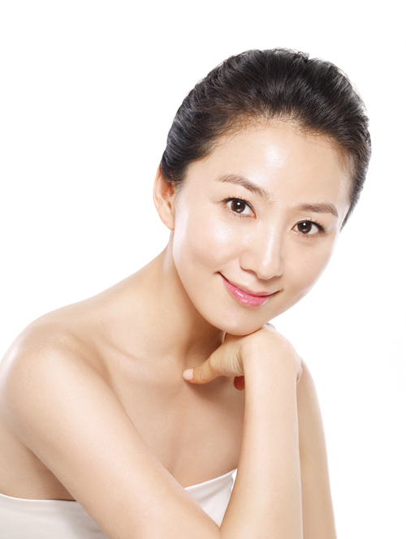

Slide 63
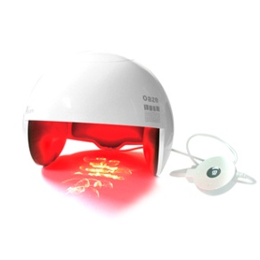
탈모의 근본적인 원인과 치료 방법
탈모의 원인
모낭 주변의 모세혈관 기능 저하로 두피근육이 약화 되어 모낭이 이탈한다.
저출력 레이저의 탈모 치료
두피의 모세혈관이 회복되고 세포의 증가로 두피 근육이 강화되어 탈모가 치료 된다.
탈모치료기 허가 제품
박명수의 헤어 빔 (오아제)
탈모 치료 임상시험 통과
탈모 치료기 허가 획득
저출력 레이저 69개 사용
가격: 1,430,000원

Slide 64
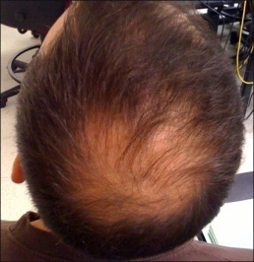
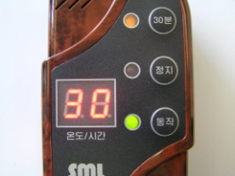
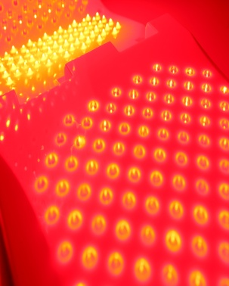
레이저402 탈모 치료 방법
머리 위에 올려 놓는다
동작과 30분 타이머를 누른다.
저출력 레이저402개가 모세혈관을
회복시켜 탈모를 치료한다
레이저402를 통해 이미 7년 동안
수많은 탈모 환자가 치료되었다.

Slide 65
수술 환자를 위한 레이저402
골절 수술 하신 분
인공 관절, 척추 관련 수술 하신 분
제왕절개 수술 및 일반외과 수술 하신 분
류마티스 관련 질환자

Slide 66
주 의 사 항
눈으로 직접 보지 마세요!
임산부는 출산 후에, 암환자는 상담 후 사용
심장 박동기 착용자는 상담 후 사용
본체에 땀이 들어 가지 않도록 주의 하세요
명현 반응 시 사용 중단 후 시간 점차 증가

Slide 67
레이저402 특징
관절염 치료기 특허 및 식약청 허가 획득
최고 96% 관절염 치료 입증
누구나 쉽게 사용할 수 있는 편리함
402개의 레이저로 다양한 치료에 응용
의료수가 4,190원 적용되는 첨단 의료장비

Slide 68
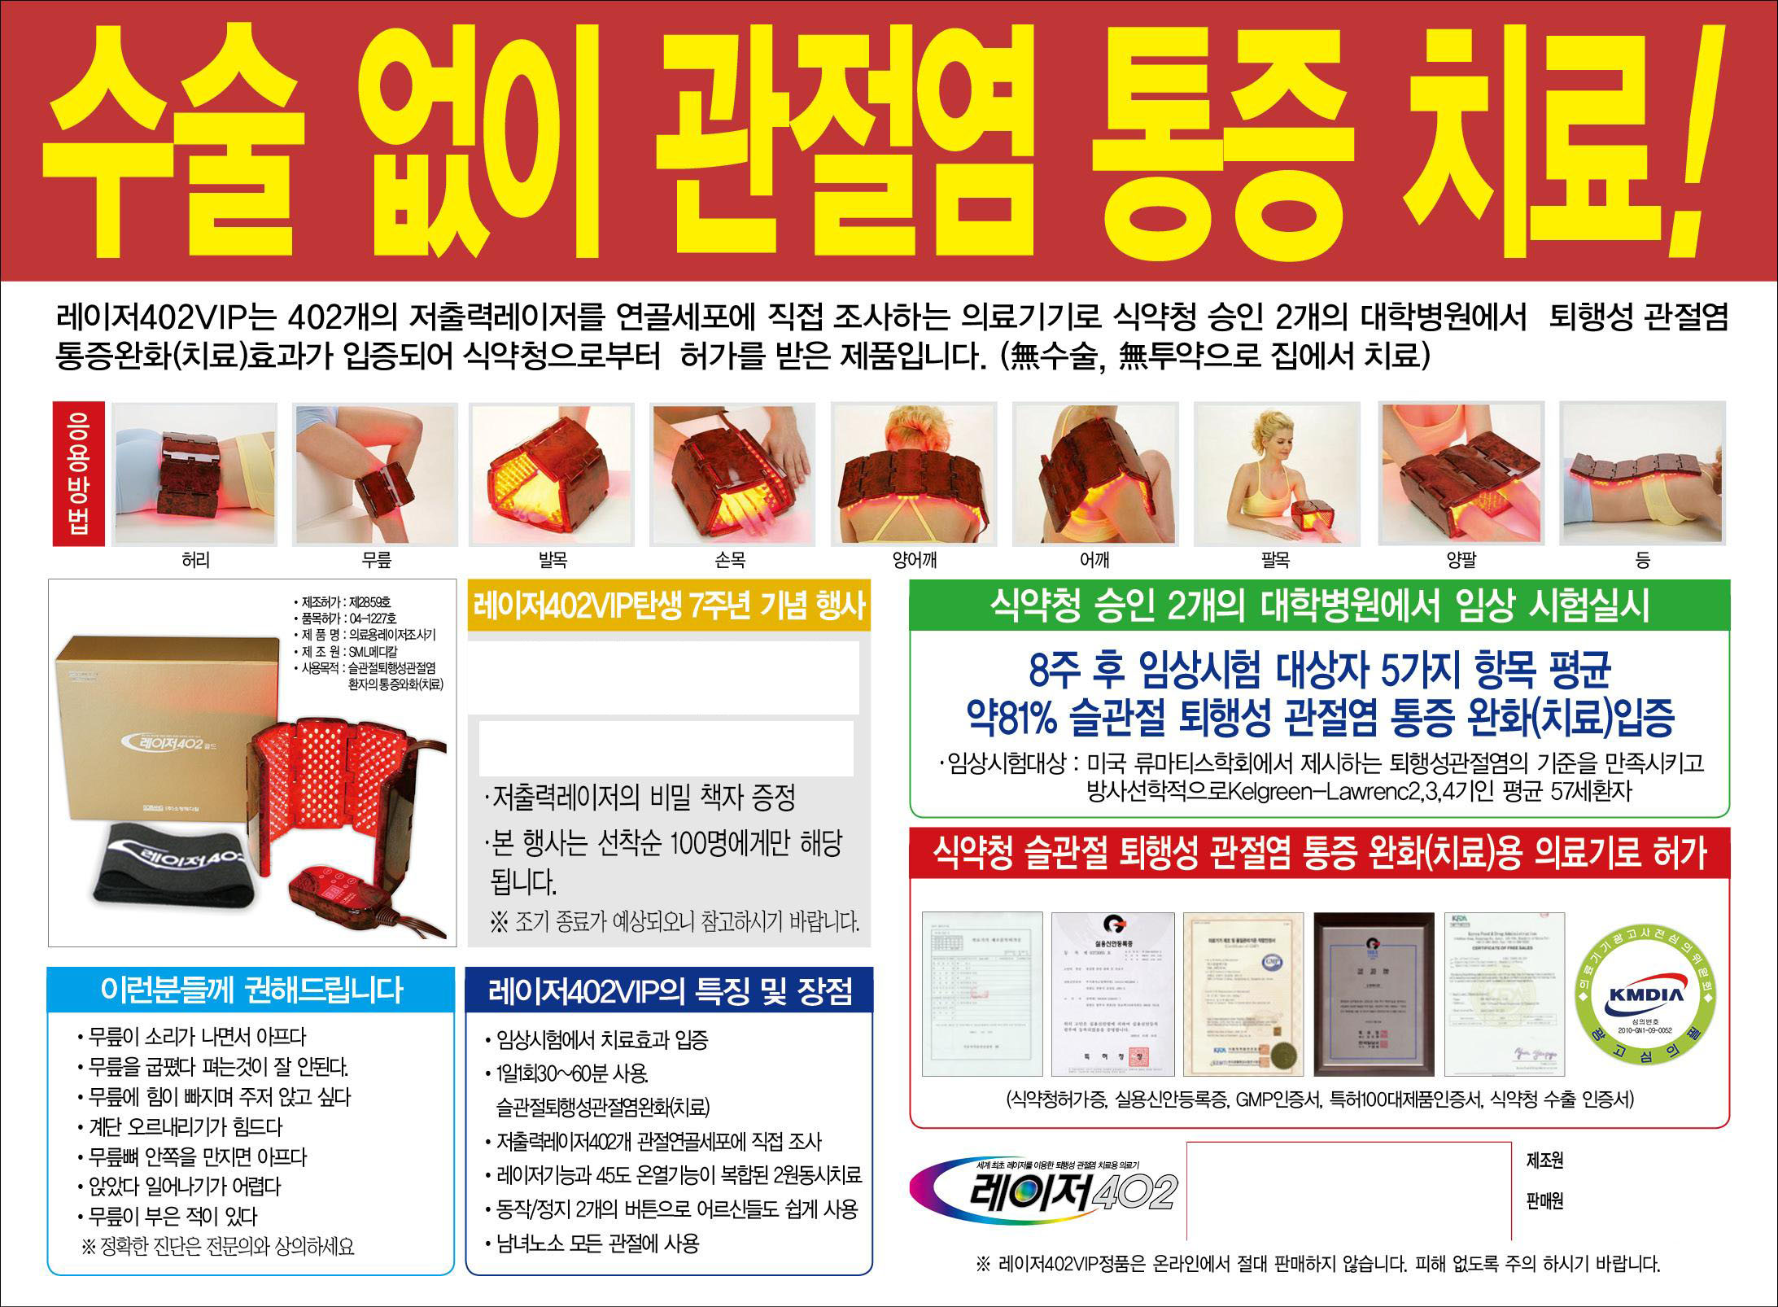

Slide 69
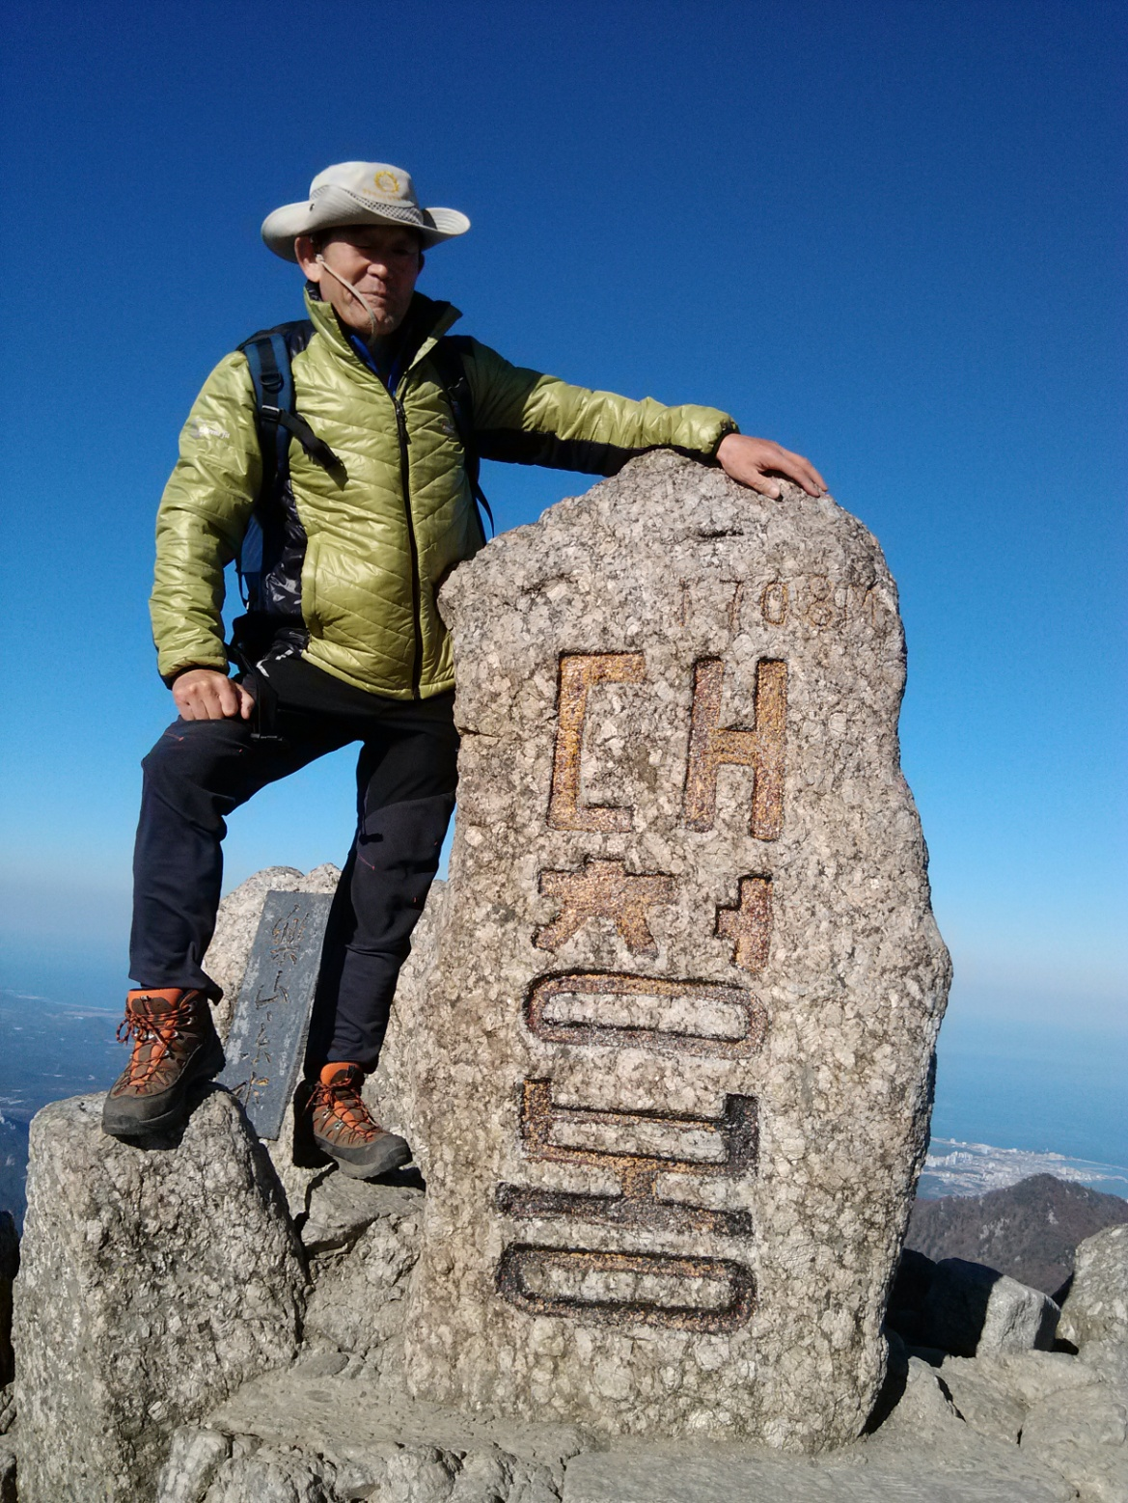

Slide 70

내 이름을 경외하는 너희에게는
공의로운 해가 떠올라서
치료하는 광선을 비추리니
너희가 나가서 외양간에서 나온
송아지 같이 뛰리라.
말 4:02

